Slide 1
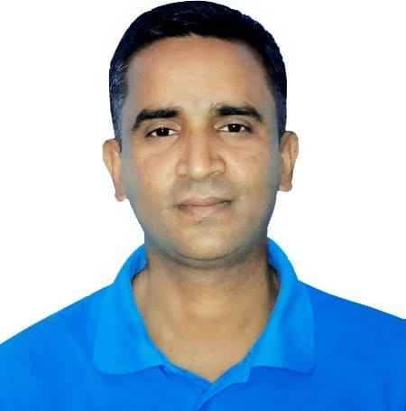
পরিচিতি
মোঃ মাহবুব হোসেন
সিনিয়র শিক্ষক
এস পি পি এম হাই স্কুল
ছাতক, সুনামগঞ্জ।
মোবাইল নং-০১৭1২৬০৪৪৫৫
E-mail-mahbubhossain30@gmail,com

Slide 2
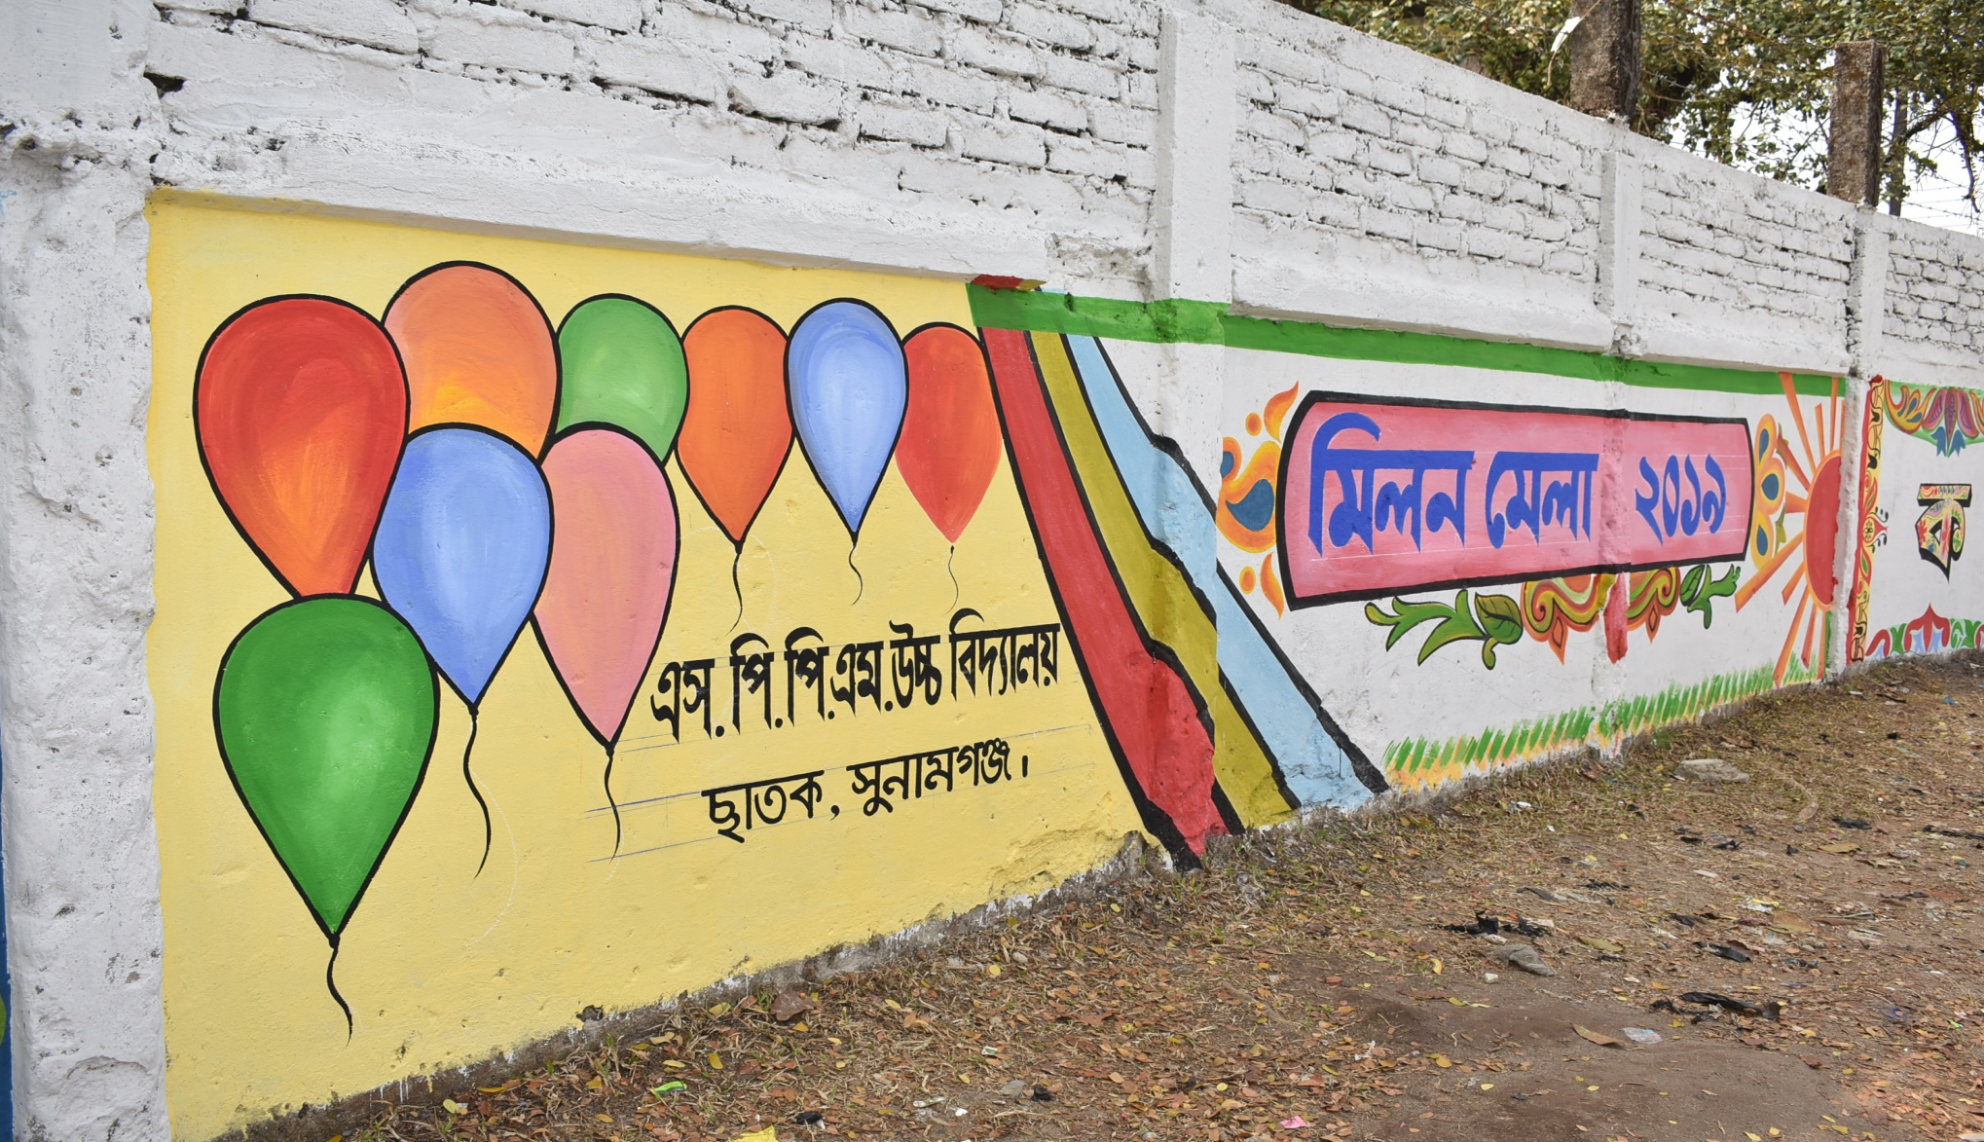
সিলেট পাল্প এন্ড মিলস্‌ উচ্চ বিদ্যালয়ের মিলন মেলা -২০১৯ ইং

Slide 3
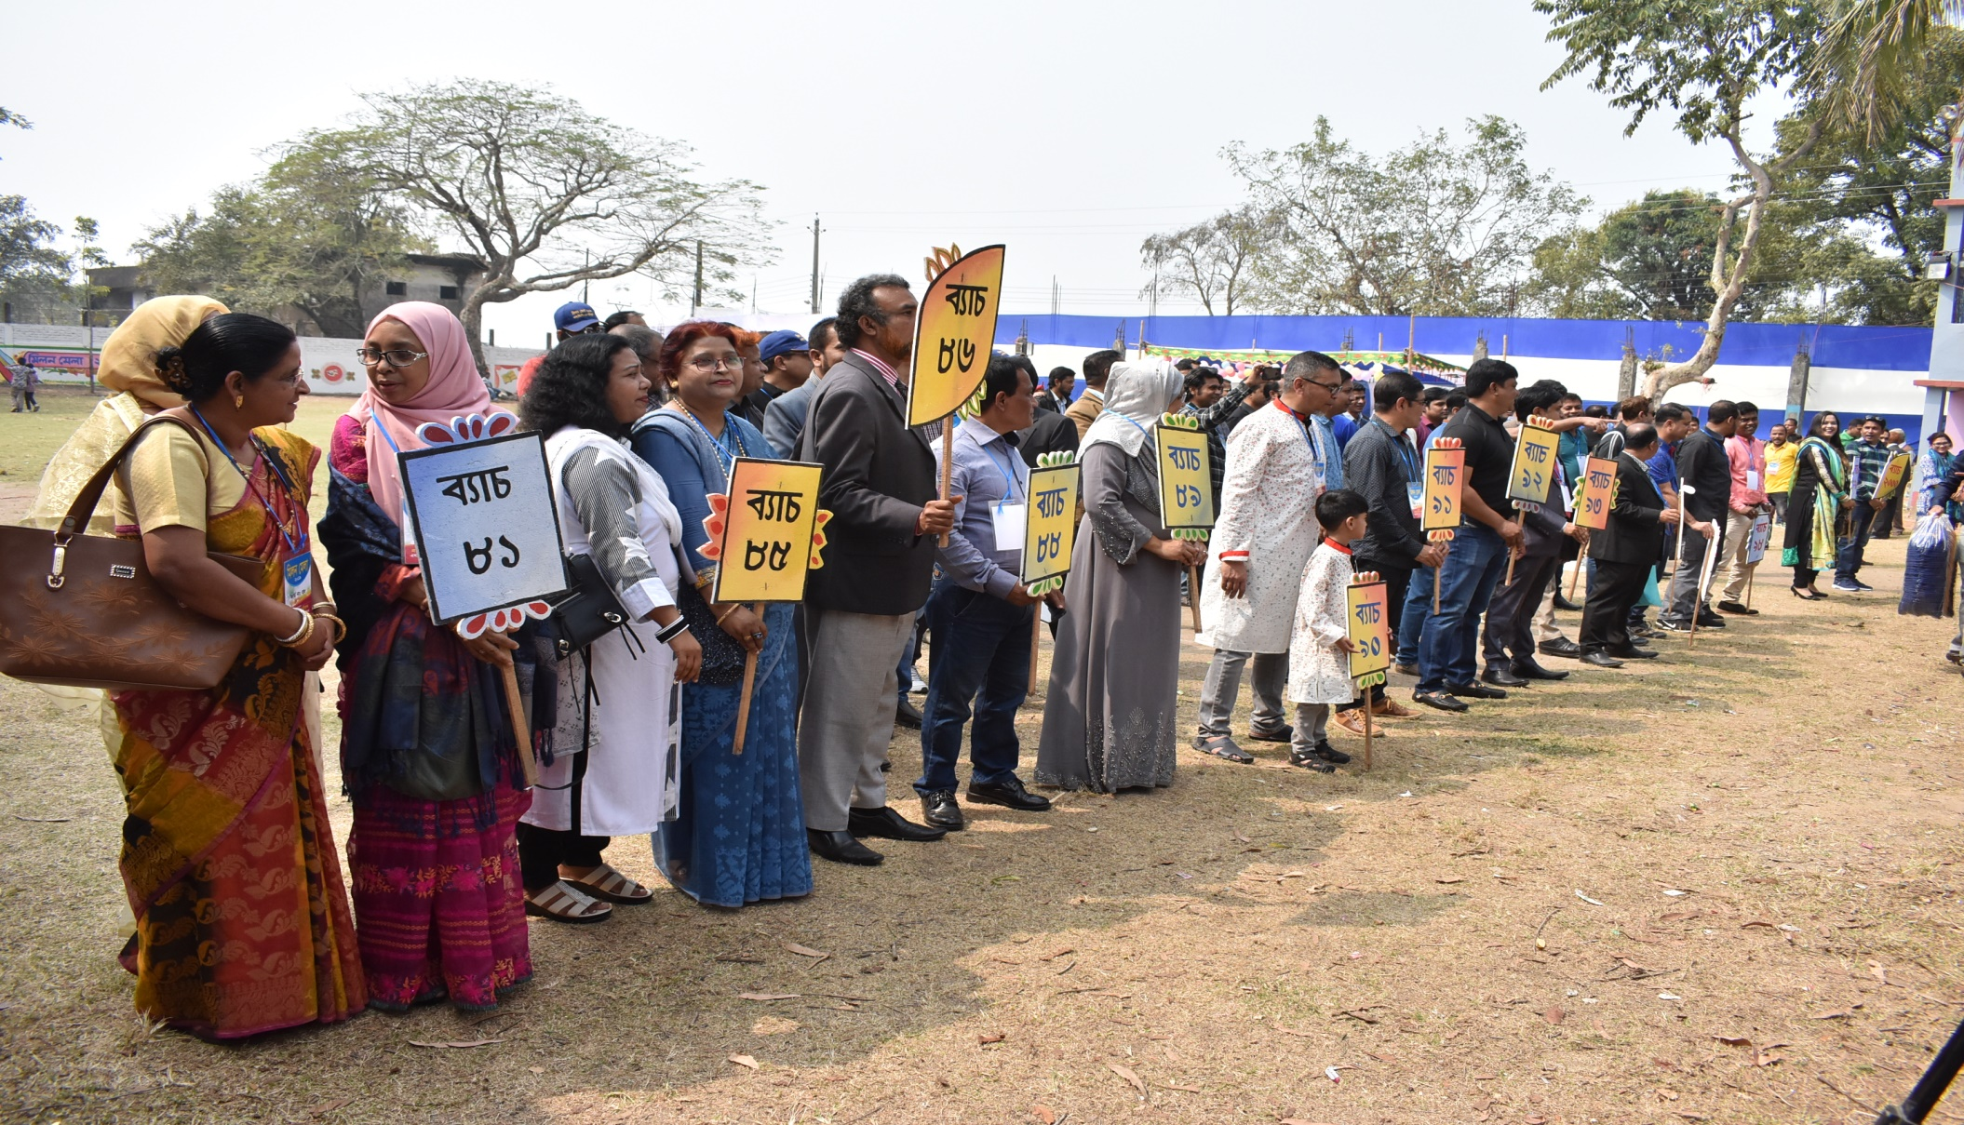
অনুষ্ঠান শুরু

Slide 4
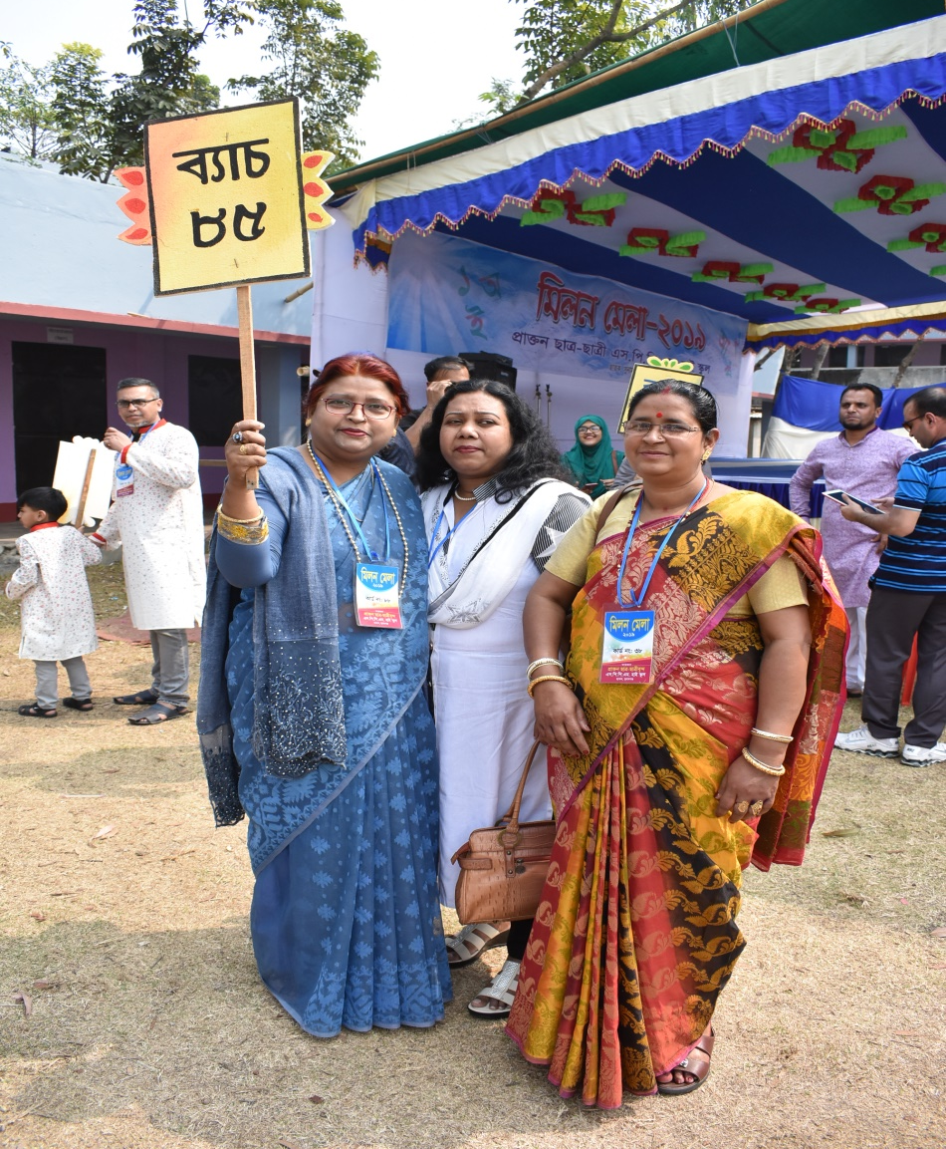
ব্যাজের গ্রুপ ছবি

Slide 5
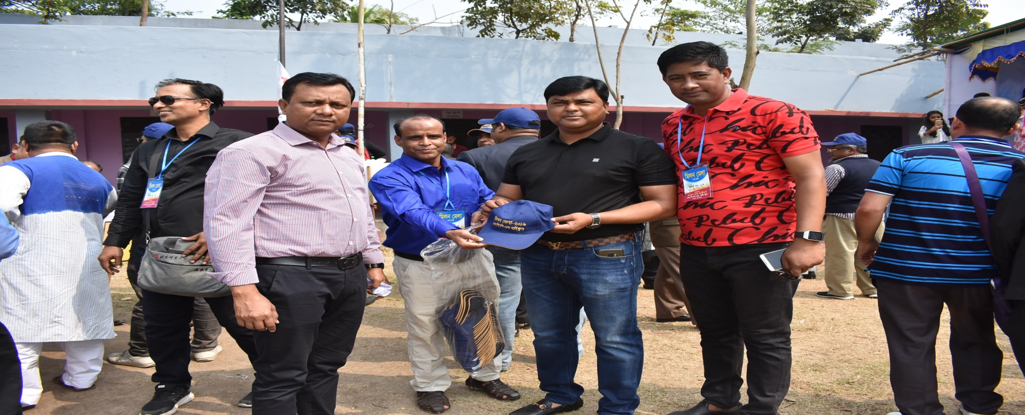
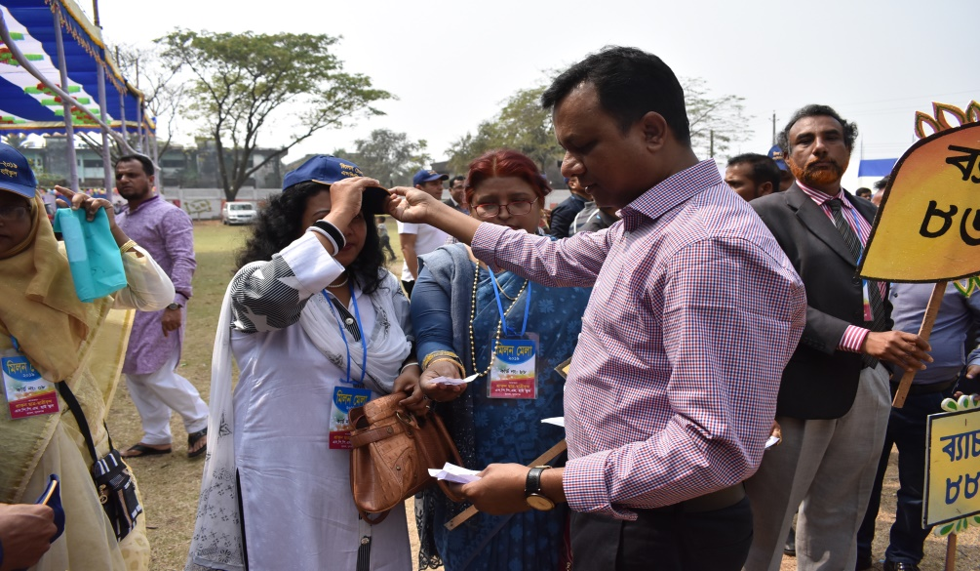
ক্যাপ প্রদান

Slide 6
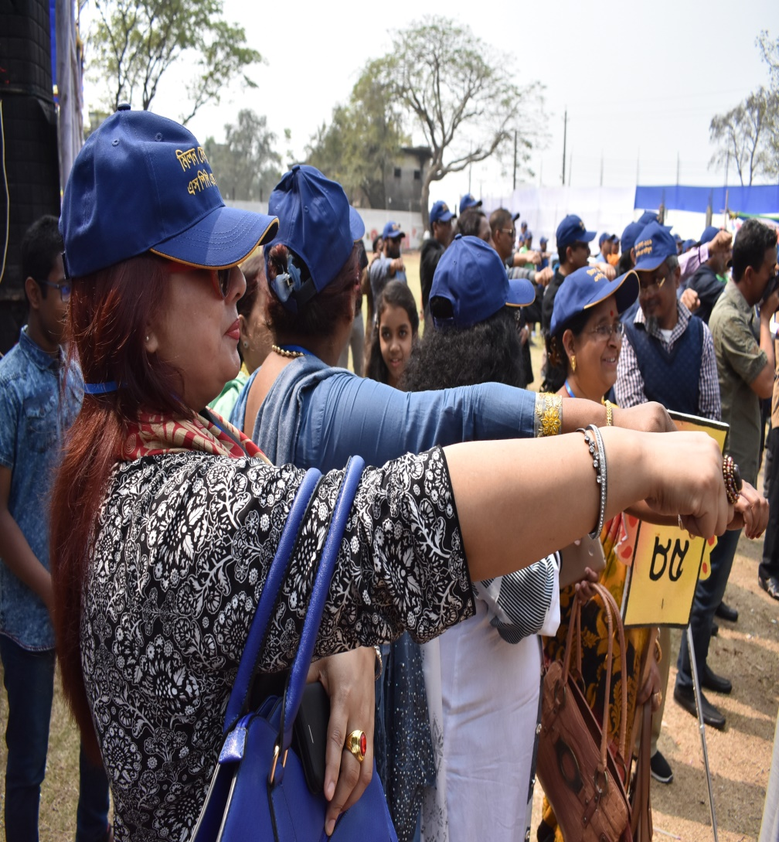
শপথ বাক্য পাঠ

Slide 7
জাতীয় পতাকা উত্তোলন

Slide 8
সবার একসাথে ছবি

Slide 9
আলোচনা সভা

Slide 10
শুভেচ্ছা বিনিময়

Slide 11
সাংস্কৃতিক অনুঠান

Slide 12
ধন্যবাদ

